Slide 1
1. Korinther Teil 1

Slide 2
1. Korinther
Kapitel: 16 | Verse: 437

Slide 3
"Paulus, berufener Apostel Jesu Christi durch Gottes Willen,
und Sosthenes, der Bruder, an die Gemeinde Gottes, die in
Korinth ist, an die Geheiligten in Christus Jesus, an die
berufenen Heiligen, samt allen, die den Namen unseres
Herrn Jesus Christus anrufen an jedem Ort, sowohl bei ihnen
als auch bei uns: Gnade sei mit euch und Friede von Gott,
unserem Vater, und dem Herrn Jesus Christus!" (1Kor 1,1-3)

Slide 4
Geographische Lage

Slide 5
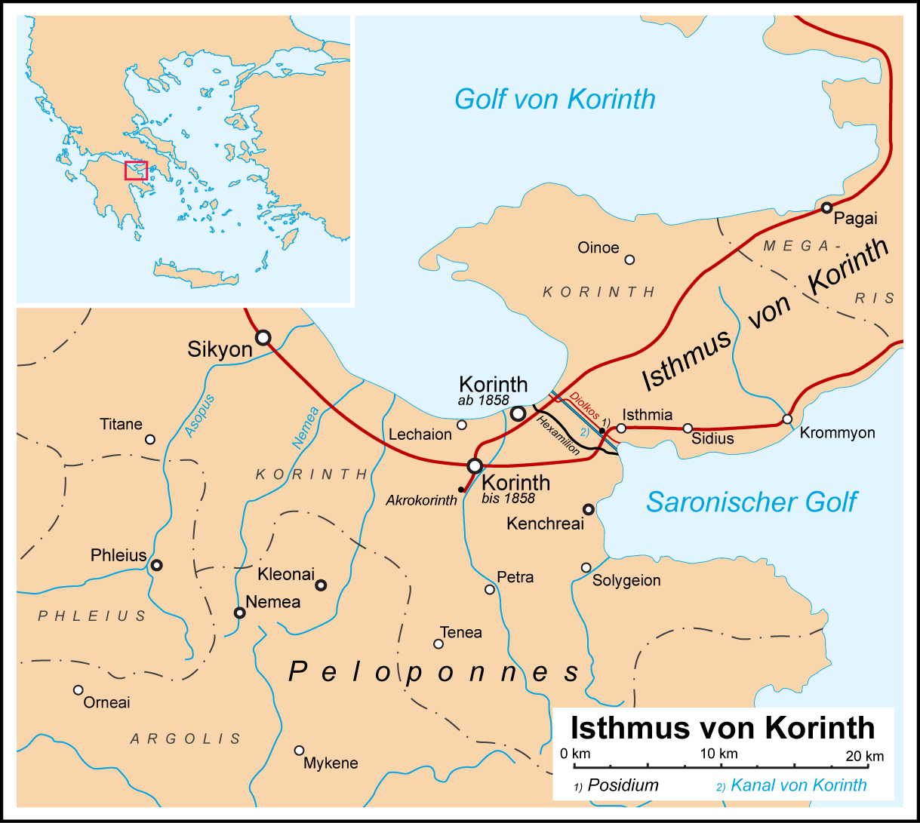

Slide 6
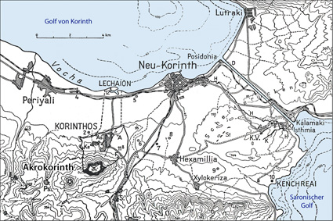

Slide 7
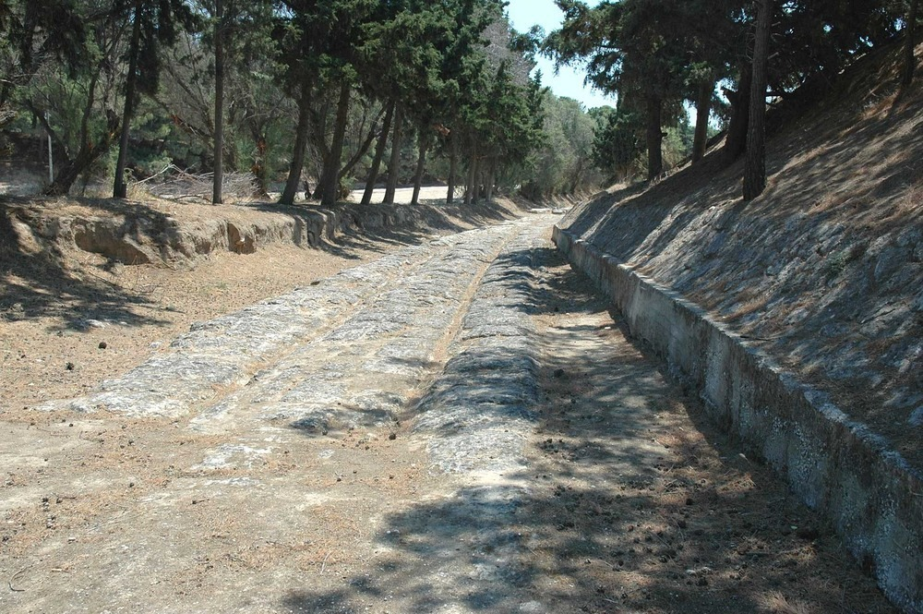

Slide 8
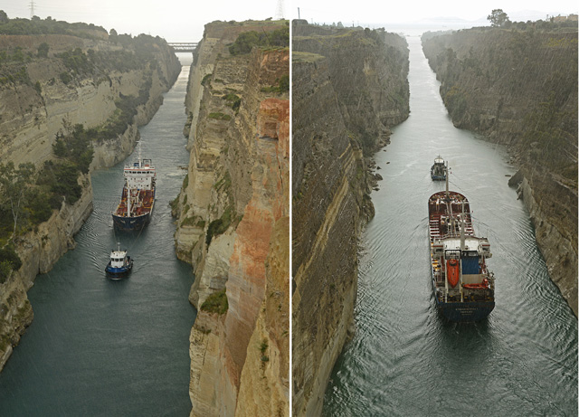

Slide 9
Korinth
Korinth war zur Zeit des Paulus eine römische Kolonie. Rom
hatte die alte griechische Stadt 146 v.Chr. in einer Strafaktion
zerstört, Cäsar liess sie im Jahr 44 v. Chr. wieder aufbauen.
Es gab also im Grunde genommen zwei Korinths. Einmal eine
griechisch geprägte Stadt und dann zur Zeit des Paulus war
die Stadt von römischer Prägung. Korinth war flächenmässig
die grösste Stadt in Griechenland.

Slide 10
Bevölkerung
"Seht doch eure Berufung an, ihr Brüder! Da sind nicht viele
Weise nach dem Fleisch, nicht viele Mächtige, nicht viele
Vornehme; sondern das Törichte der Welt hat Gott erwählt,
um die Weisen zuschanden zu machen, und das Schwache
der Welt hat Gott erwählt, um das Starke zuschanden zu
machen; und das Unedle der Welt und das Verachtete hat
Gott erwählt, und das, was nichts ist, damit er zunichtemache,
was etwas ist, damit sich vor ihm kein Fleisch rühme." (1Kor 1,26-29)

Slide 11
Der moralische Kontext
Die Unmoral der heidnischen Kultur Korinths wurde sprichwörtlich.
Das Wort "korinthisieren" (korinthisch leben = in tiefster Unmoral
leben) bedeutete tiefste Unmoral und Sittenlosigkeit. Es gab
viele Tempel, viele Sklaven und es war die Stadt der Prostitution.

Slide 12
Der moralische Kontext
"Wisst ihr denn nicht, dass Ungerechte das Reich Gottes nicht
erben werden? Irrt euch nicht: Weder Unzüchtige noch
Götzendiener, weder Ehebrecher noch Weichlinge, noch
Knabenschänder, weder Diebe noch Habsüchtige, noch
Trunkenbolde, noch Lästerer, noch Räuber werden das
Reich Gottes erben. Und solche sind etliche von euch
gewesen; aber ihr seid abgewaschen, ihr seid geheiligt,
ihr seid gerechtfertigt worden in dem Namen des Herrn Jesus
und in dem Geist unseres Gottes!" (1Kor 6,9-10)

Slide 13
Griechische Philosophie
Auch die griechische Philosophie war Hintergrund für
verschiedene Haltungen der Korinther, und dies erklärt
diverse ihrer Probleme. Da unsere westliche Zivilisation
eben auf diesem griechischen Denken basiert, haben
wir aktuell in der Gemeindepraxis ähnliche Probleme.

Slide 14
Griechische Philosophie
Körper und Seele: Der schlimmste Aspekt des griechischen
Denkens ist jedoch die Trennung von Körper und Geist. Für
die Griechen waren Körper und Seele zwei getrennte Dinge,
und dies ist auch im christlichen Denken häufig der Fall.
In der hebräischen Kultur hingegen wird der Mensch als eine
Einheit wahrgenommen.

Slide 15
Griechische Philosophie
Wichtigkeit des Leibes:
"Ich ermahne euch nun, ihr Brüder, angesichts der Barmherzigkeit
Gottes, dass ihr eure Leiber darbringt als ein lebendiges, heiliges,
Gott wohlgefälliges Opfer: Das sei euer vernünftiger Gottesdienst!"
(Röm 12,1)

Slide 16
Ort und Zeit der Abfassung
Zur Zeit der Abfassung des Briefes befindet Paulus sich in
Ephesus (1Kor 16,8; Apg 20,16) wo er sich auf seiner
3. Missionsreise während 3 Jahren aufhielt (er predigt
3 Monate in der Synagoge, dann 2 Jahre in der Schule
des Tyrannus) und er kündigt auch gleich sein Kommen an.
Die Abfassungszeit ist im Frühjahr 54 n. Chr.; d.h. während des
3-jährigen Ephesusaufenthalts von Paulus.

Slide 17
Entstehungsgeschichte der Gemeinde
Paulus gründete die Gemeinde auf seiner
2. Missionsreise (49 - 52 n.Chr.) (Apg 18 /1Kor 3,10)

Slide 18
Entstehungsgeschichte der Gemeinde
Aufenthalt: 50-52 n. Chr.; 1½ Jahre wirkte Paulus in Korinth (Apg 18,11)
Teilzeitarbeit bei Aquila und Priscilla: (Apg 18,1-3)
Missionsarbeit in der Synagoge in 2 Stufen: Unterredungen (Apg 18,4)
Bruch mit der Synagoge: "Bezeugung, dass Jesus der Christus ist" (Apg 18,5)
Neuer Missionsstandort: Haus des Proselyten Titius Justus, neben der
Synagoge: Apg 18,7
Durchbruch: Krispus, der Synagogenvorsteher, und seine Familie sowie eine
grosse Menge von heidnischen Korinthern kommen zum Glauben (Apg 18,8-11)
Aufruhr unter dem röm. Prokonsul Gallion (51 – 52 n.Chr.): Apg 18,12-17

Slide 19
Korrespondenz – die vier Korintherbriefe
Paulus schrieb eigentlich vier Briefe an die Korinther,
obwohl wir nur zwei davon haben. 1Kor ist eigentlich
sein zweiter Brief an die Gemeinde und der 2Kor ist
eigentlich sein vierter Brief. Die beide "unbekannten"
Briefe sind uns nicht überliefert.

Slide 20
1. Brief an die Korinther
Was: | Oft wird dieser Brief "der verlorene Brief" genannt.

Slide 21
1. Brief an die Korinther
Was: | Oft wird dieser Brief "der verlorene Brief" genannt.
Referenz: | "Ich habe euch in dem Brief geschrieben, dass ihr keinen Umgang mit Unzüchtigen haben sollt." (1Kor 5,9)

Slide 22
1. Brief an die Korinther
Was: | Oft wird dieser Brief "der verlorene Brief" genannt.
Referenz: | "Ich habe euch in dem Brief geschrieben, dass ihr keinen Umgang mit Unzüchtigen haben sollt." (1Kor 5,9)
Wann: | Nachdem Paulus nach Abschluss seiner zweiten Missionsreise nach Antiochia zurückgekehrt ist, richtet er Ephesus als Basis für seine „dritte Missionsreise“ ein. Wahrscheinlich schrieb er diesen ersten Brief während seiner Zeit in Ephesus. Ca. 52 / 53 n.Chr.

Slide 23
1. Brief an die Korinther
Was: | Oft wird dieser Brief "der verlorene Brief" genannt.
Referenz: | "Ich habe euch in dem Brief geschrieben, dass ihr keinen Umgang mit Unzüchtigen haben sollt." (1Kor 5,9)
Wann: | Nachdem Paulus nach Abschluss seiner zweiten Missionsreise nach Antiochia zurückgekehrt ist, richtet er Ephesus als Basis für seine „dritte Missionsreise“ ein. Wahrscheinlich schrieb er diesen ersten Brief während seiner Zeit in Ephesus. Ca. 52 / 53 n.Chr.
Warum: | Paulus hörte von Problemen in der Gemeinde, u.a. von sexueller Unmoral.

Slide 24
Briefantwort der Korinther / Meldung der Chloe
Was: | Dies ist der Brief der in 1Kor 7 erwähnt wird.

Slide 25
Briefantwort der Korinther / Meldung der Chloe
Was: | Dies ist der Brief der in 1Kor 7 erwähnt wird.
Referenz: | "Was aber das betrifft, wovon ihr mir geschrieben habt, …" (1Kor 7,1)

Slide 26
Briefantwort der Korinther / Meldung der Chloe
Was: | Dies ist der Brief der in 1Kor 7 erwähnt wird.
Referenz: | "Was aber das betrifft, wovon ihr mir geschrieben habt, …" (1Kor 7,1)
Wann: | Während Paulus in Ephesus war (ca. 53 n.Chr.)

Slide 27
Briefantwort der Korinther / Meldung der Chloe
Was: | Dies ist der Brief der in 1Kor 7 erwähnt wird.
Referenz: | "Was aber das betrifft, wovon ihr mir geschrieben habt, …" (1Kor 7,1)
Wann: | Während Paulus in Ephesus war (ca. 53 n.Chr.)
Warum: | Verschiedene Kontroversen und Probleme veranlassten die Korinther, um bei Paulus um Antwort und Klärung anzufragen.

Slide 28
2. Brief an die Korinther
Was: | Dies ist der Brief welchen wir als 1Kor kennen. Chronologisch ist es der zweite Brief des Paulus an die Korinther.

Slide 29
2. Brief an die Korinther
Was: | Dies ist der Brief welchen wir als 1Kor kennen. Chronologisch ist es der zweite Brief des Paulus an die Korinther.
Referenz: | "Mir ist nämlich, meine Brüder, durch die Leute (Hausgenossen) der Chloe bekannt geworden, dass Streitigkeiten unter euch sind." (1Kor 1,11) "Was aber das betrifft, wovon ihr mir geschrieben habt, …" (1Kor 7,1)

Slide 30
2. Brief an die Korinther
Was: | Dies ist der Brief welchen wir als 1Kor kennen. Chronologisch ist es der zweite Brief des Paulus an die Korinther.
Referenz: | "Mir ist nämlich, meine Brüder, durch die Leute (Hausgenossen) der Chloe bekannt geworden, dass Streitigkeiten unter euch sind." (1Kor 1,11) "Was aber das betrifft, wovon ihr mir geschrieben habt, …" (1Kor 7,1)
Wann: | Paulus diktierte diesen Brief Sosthenes im Frühjahr 54 n.Chr.

Slide 31
2. Brief an die Korinther
Was: | Dies ist der Brief welchen wir als 1Kor kennen. Chronologisch ist es der zweite Brief des Paulus an die Korinther.
Referenz: | "Mir ist nämlich, meine Brüder, durch die Leute (Hausgenossen) der Chloe bekannt geworden, dass Streitigkeiten unter euch sind." (1Kor 1,11) "Was aber das betrifft, wovon ihr mir geschrieben habt, …" (1Kor 7,1)
Wann: | Paulus diktierte diesen Brief Sosthenes im Frühjahr 54 n.Chr.
Warum: | Paulus antwortet auf die Fragen im Brief, sowie auch auf die Rückmeldung durch die Hausgenossen der Chloe.

Slide 32
2. Brief an die Korinther
Was: | Dies ist der Brief welchen wir als 1Kor kennen. Chronologisch ist es der zweite Brief des Paulus an die Korinther.
Referenz: | "Mir ist nämlich, meine Brüder, durch die Leute (Hausgenossen) der Chloe bekannt geworden, dass Streitigkeiten unter euch sind." (1Kor 1,11) "Was aber das betrifft, wovon ihr mir geschrieben habt, …" (1Kor 7,1)
Wann: | Paulus diktierte diesen Brief Sosthenes im Frühjahr 54 n.Chr.
Warum: | Paulus antwortet auf die Fragen im Brief, sowie auch auf die Rückmeldung durch die Hausgenossen der Chloe.
Bote: | Timotheus

Slide 33
Zweiter Besuch von Paulus in Korinth
Was: | Dieser Zwischenbesuch ist nicht erwähnt in der Apg. Er wird auch der "kurze und schmerzliche" Besuch des Paulus genannt.

Slide 34
Zweiter Besuch von Paulus in Korinth
Was: | Dieser Zwischenbesuch ist nicht erwähnt in der Apg. Er wird auch der "kurze und schmerzliche" Besuch des Paulus genannt.
Referenz: | "Zum dritten Mal komme ich jetzt zu euch: Durch zweier oder dreier Zeugen Mund wird jede Sache festgestellt werden. Ich habe es im Voraus gesagt und sage es im Voraus, wie das zweite Mal anwesend, so auch jetzt abwesend, denen, die vorher gesündigt haben, und allen Übrigen, dass, wenn ich wiederkomme, ich nicht schonen werde." (2Kor 13,1)

Slide 35
Zweiter Besuch von Paulus in Korinth
Was: | Dieser Zwischenbesuch ist nicht erwähnt in der Apg. Er wird auch der "kurze und schmerzliche" Besuch des Paulus genannt.
Referenz: | "Zum dritten Mal komme ich jetzt zu euch: Durch zweier oder dreier Zeugen Mund wird jede Sache festgestellt werden. Ich habe es im Voraus gesagt und sage es im Voraus, wie das zweite Mal anwesend, so auch jetzt abwesend, denen, die vorher gesündigt haben, und allen Übrigen, dass, wenn ich wiederkomme, ich nicht schonen werde." (2Kor 13,1)
Wann: | Während seiner Zeit in Ephesus. Ca. 54 n.Chr.

Slide 36
Zweiter Besuch von Paulus in Korinth
Was: | Dieser Zwischenbesuch ist nicht erwähnt in der Apg. Er wird auch der "kurze und schmerzliche" Besuch des Paulus genannt.
Referenz: | "Zum dritten Mal komme ich jetzt zu euch: Durch zweier oder dreier Zeugen Mund wird jede Sache festgestellt werden. Ich habe es im Voraus gesagt und sage es im Voraus, wie das zweite Mal anwesend, so auch jetzt abwesend, denen, die vorher gesündigt haben, und allen Übrigen, dass, wenn ich wiederkomme, ich nicht schonen werde." (2Kor 13,1)
Wann: | Während seiner Zeit in Ephesus. Ca. 52 / 53 n.Chr.
Warum: | Von Timotheus wurde dem Paulus berichtet, dass die Probleme der Korinther trotz seines Briefes schlimmer geworden sind. Paulus entschliesst sich, durch einen Blitzbesuch von Ephesus aus die Lage wieder in den Griff zu bekommen.

Slide 37
Zweiter Besuch von Paulus in Korinth
Was: | Dieser Zwischenbesuch ist nicht erwähnt in der Apg. Er wird auch der "kurze und schmerzliche" Besuch des Paulus genannt.
Referenz: | "Zum dritten Mal komme ich jetzt zu euch: Durch zweier oder dreier Zeugen Mund wird jede Sache festgestellt werden. Ich habe es im Voraus gesagt und sage es im Voraus, wie das zweite Mal anwesend, so auch jetzt abwesend, denen, die vorher gesündigt haben, und allen Übrigen, dass, wenn ich wiederkomme, ich nicht schonen werde." (2Kor 13,1)
Wann: | Während seiner Zeit in Ephesus. Ca. 52 / 53 n.Chr.
Warum: | Von Timotheus wurde dem Paulus berichtet, dass die Probleme der Korinther trotz seines Briefes schlimmer geworden sind. Paulus entschliesst sich, durch einen Blitzbesuch von Ephesus aus die Lage wieder in den Griff zu bekommen.
Folge: | Dieser Besuch endete in einer "Katastrophe". Der Besuch war kurz und schmerzvoll. Selbsternannte Apostel widerstanden dem Paulus und beleidigten ihn. Die Rückendeckung für Paulus in der Gemeinde blieb aus.

Slide 38
3. Brief an die Korinther
Was: | Oft wird dieser Brief "Tränenbrief" genannt. Chronologisch ist es der dritte Brief des Paulus an die Korinther. (Dieser Tränenbrief könnte im Wesentlichen mit 2Kor 10-13 identisch sein)

Slide 39
3. Brief an die Korinther
Was: | Oft wird dieser Brief "Tränenbrief" genannt. Chronologisch ist es der dritte Brief des Paulus an die Korinther. (Dieser Tränenbrief könnte im Wesentlichen mit 2Kor 10-13 identisch sein)
Referenz: | "Ich habe euch nämlich aus viel Bedrängnis und Herzensnot heraus geschrieben, unter vielen Tränen, nicht damit ihr betrübt werdet, sondern damit ihr die Liebe erkennt, die ich in besonderer Weise zu euch habe." (2Kor 2,4)

Slide 40
3. Brief an die Korinther
Was: | Oft wird dieser Brief "Tränenbrief" genannt. Chronologisch ist es der dritte Brief des Paulus an die Korinther. (Dieser Tränenbrief könnte im Wesentlichen mit 2Kor 10-13 identisch sein)
Referenz: | "Ich habe euch nämlich aus viel Bedrängnis und Herzensnot heraus geschrieben, unter vielen Tränen, nicht damit ihr betrübt werdet, sondern damit ihr die Liebe erkennt, die ich in besonderer Weise zu euch habe." (2Kor 2,4)
Wann: | Zurückgekehrt nach Ephesus schreibt Paulus einen weiteren Brief. In diesem geht er scharf gegen die selbsternannten Apostel vor und kündigt an, beim nächsten Mal härter durchzugreifen (2Kor 13,2).

Slide 41
3. Brief an die Korinther
Was: | Oft wird dieser Brief "Tränenbrief" genannt. Chronologisch ist es der dritte Brief des Paulus an die Korinther. (Dieser Tränenbrief könnte im Wesentlichen mit 2Kor 10-13 identisch sein)
Referenz: | "Ich habe euch nämlich aus viel Bedrängnis und Herzensnot heraus geschrieben, unter vielen Tränen, nicht damit ihr betrübt werdet, sondern damit ihr die Liebe erkennt, die ich in besonderer Weise zu euch habe." (2Kor 2,4)
Wann: | Zurückgekehrt nach Ephesus schreibt Paulus einen weiteren Brief. In diesem geht er scharf gegen die selbsternannten Apostel vor und kündigt an, beim nächsten Mal härter durchzugreifen (2Kor 13,2).
Bote: | Titus (2Kor 7,7f)

Slide 42
4. Brief an die Korinther
Was: | Wir kennen diesen Brief als den 2Kor. Dieser Brief wird auch "Versöhnungsbrief" genannt. Chronologisch ist es der vierte Brief des Paulus an die Korinther.

Slide 43
4. Brief an die Korinther
Was: | Wir kennen diesen Brief als den 2Kor. Dieser Brief wird auch "Versöhnungsbrief" genannt. Chronologisch ist es der vierte Brief des Paulus an die Korinther.
Referenz: | 2Kor 7,5-16

Slide 44
4. Brief an die Korinther
Was: | Wir kennen diesen Brief als den 2Kor. Dieser Brief wird auch "Versöhnungsbrief" genannt. Chronologisch ist es der vierte Brief des Paulus an die Korinther.
Referenz: | 2Kor 7,5-16
Wann: | Paulus schrieb diesen Brief während seines dritten Besuchs in Mazedonien (55 n.Chr.; 1 Jahr nach dem 1Kor), nachdem Titus mit ermutigenden Neuigkeiten über die Situation in Korinth eingetroffen war. (2Kor 7,5-16)

Slide 45
4. Brief an die Korinther
Was: | Wir kennen diesen Brief als den 2Kor. Dieser Brief wird auch "Versöhnungsbrief" genannt. Chronologisch ist es der vierte Brief des Paulus an die Korinther.
Referenz: | 2Kor 7,5-16
Wann: | Paulus schrieb diesen Brief während seines dritten Besuchs in Mazedonien (55 n.Chr.; 1 Jahr nach dem 1Kor), nachdem Titus mit ermutigenden Neuigkeiten über die Situation in Korinth eingetroffen war. (2Kor 7,5-16)
Warum: | Paulus schrieb diesen Brief aus primär zwei Gründen: Um sein Wiedersehen vorzubereiten (3. Besuch, Kollekte für die Armen in Jerusalem), und aus Dankbarkeit über die wieder gewonnene Einheit (Versöhnung) (vgl. 2Kor 7,16: "Ich freue mich nun, dass ich mich in allem auf euch verlassen kann.")

Slide 46
4. Brief an die Korinther
Was: | Wir kennen diesen Brief als den 2Kor. Dieser Brief wird auch "Versöhnungsbrief" genannt. Chronologisch ist es der vierte Brief des Paulus an die Korinther.
Referenz: | 2Kor 7,5-16
Wann: | Paulus schrieb diesen Brief während seines dritten Besuchs in Mazedonien (55 n.Chr.; 1 Jahr nach dem 1Kor), nachdem Titus mit ermutigenden Neuigkeiten über die Situation in Korinth eingetroffen war. (2Kor 7,5-16)
Warum: | Paulus schrieb diesen Brief aus primär zwei Gründen: Um sein Wiedersehen vorzubereiten (3. Besuch, Kollekte für die Armen in Jerusalem), und aus Dankbarkeit über die wieder gewonnene Einheit (Versöhnung) (vgl. 2Kor 7,16: "Ich freue mich nun, dass ich mich in allem auf euch verlassen kann.")
Bote: | Titus (2Kor 7,7f)

Slide 47
4. Brief an die Korinther
Was: | Wir kennen diesen Brief als den 2Kor. Dieser Brief wird auch "Versöhnungsbrief" genannt. Chronologisch ist es der vierte Brief des Paulus an die Korinther.
Referenz: | 2Kor 7,5-16
Wann: | Paulus schrieb diesen Brief während seines dritten Besuchs in Mazedonien (55 n.Chr.; 1 Jahr nach dem 1Kor), nachdem Titus mit ermutigenden Neuigkeiten über die Situation in Korinth eingetroffen war. (2Kor 7,5-16)
Warum: | Paulus schrieb diesen Brief aus primär zwei Gründen: Um sein Wiedersehen vorzubereiten (3. Besuch, Kollekte für die Armen in Jerusalem), und aus Dankbarkeit über die wieder gewonnene Einheit (Versöhnung) (vgl. 2Kor 7,16: "Ich freue mich nun, dass ich mich in allem auf euch verlassen kann.")
Bote: | Titus (2Kor 7,7f)
Ergebnis: | Dieser dritte (und letzte) Korinthbesuch scheint ohne weitere Zwischenfälle verlaufen zu sein. Im Röm, den Paulus während dieses letzten Korinthaufenthaltes verfasst hat, sind jedenfalls keinerlei Hinweise auf noch bestehende Unstimmigkeiten in Korinth zu finden.

Slide 48
Struktur / Aufbau
 | Probleme der Gemeinde
 | Kapitel 1 - 6
 | Spaltungen | Missstände
Einleitung (1,1 – 9) | Mahnung zur Einheit (1,10 - 17) Kreuz als Gottes Weisheit (1,18 - 31) Predigt in Weisheit (2,1 - 5) Erkenntnis der Weisheit (2,6 - 16) Dienst in der Weisheit (3,1 - 4,21) | Fall von grober Unzucht – Aufforderung zum Ausschluss (5,1 - 13) Rechtsstreitigkeiten (6,1 - 11) Warnung vor Hurerei (6,12 - 20)
Schlüssel | "Ich ermahne euch aber, ihr Brüder, …" (1,10)

Slide 49
Struktur / Aufbau
 | Fragen der Gemeinde
 | Kapitel 7 - 16
 | Persönliche Probleme |  | Gottesdienstliche Probleme
 | Ehe und Ehelosigkeit (7,1 - 9) Ehescheidung (7,10 - 16) In der Berufung bleiben (7,17 - 24) Unverheiratete (7,25 - 38) Witwen (7,39 - 40) Götzenopferfleisch: Freiheit u. Rücksichtnahme auf die Schwachen (8,1 - 13) Freiwilliger Verzicht auf Rechte (9,1 - 27) Warnung vor Götzendienst (10,1 - 33) | Stellung von Mann und Frau (11,1 - 16) Abendmahl (11,17 - 34) Geistesgaben (12 – 14,33) Frauen in der Gemeinde (14,34 - 40) Auferstehung (15,1 - 58) Sammlung (16,1 - 4) |  | Briefschluss (16,10 – 24)
Schlüssel | "Was aber das betrifft, wovon ihr mir geschrieben habt, …" (7,1)

Slide 50
1. Korinther Teil 1

